Slide 1
算法(第3讲)之 – (无向)图
- 陈欢斌

Slide 2
概述
相关术语
应用场景
存储结构
(无向图)应用示例: 商品SKU
深度优先搜索算法
广度优先搜索算法
路径查找

Slide 3
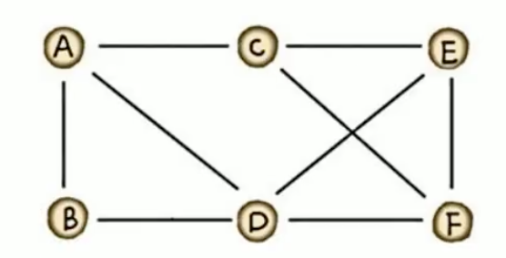
相关术语
顶点: 图中的每个元素, 称为顶点
边: 图中的一个顶点与其它任意顶点建立的连接, 叫做边
度: 和顶点相连的边数, 称为度. 比如: A顶点的度是3, B顶点的度是2

Slide 4
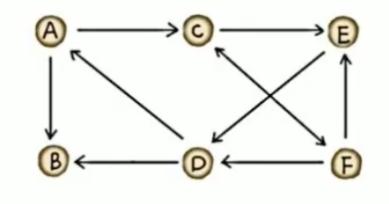
相关术语
图按照边的方向来看, 又分为: 有向图和无向图
无向图
有向图
有向图中, 我们把度分为:
入度: 有多少条边指向这个顶点
出度: 有多少条边是以这个顶点为起点, 指向其它顶点

Slide 5
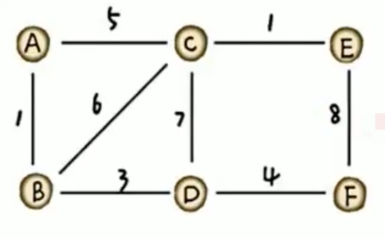
相关术语
图按照边的权重, 又有: 带权图
带权图
每条边都有一个权重

Slide 6
相关术语
为什么图会有这么多的概念, 我们举个例子:
比如微信, 我们可以把每个用户看做一个顶点, 如果2个用户互相加好友,
那么2者之间就建立了一条边, 整个的微信好友关系就可以用一张无向图表示
再来看看微博, 会更加复杂些. 微博允许单向关注, 比如: A关注了B, 但是B没有关注A,
这时候, 我们就需要引入边的'方向'的概念, 也就是有向图
在QQ中, 还有一个亲密度的功能, 如果2个用户经常来往, 亲密度就高;
不经常来往, 亲密度就低, 那么怎么在图中记录这种亲密度呢?
可以给每条边加一个权重, 也就是带权图

Slide 7
应用场景
除了之前提到的微信, 微博, QQ, 图的使用场景还有很多
商品SKU
地图2个地点的: 所有路线, 最少换乘路线, 最短距离路线, 最短时间路线
一些分享抽奖活动: 分享的用户越多, 抽中奖励的概率越大
...

Slide 8
存储结构
图的存储方式有很多种: 邻接矩阵, 邻接表, 十字链表, 邻接多重表等.
最常用的2种: 邻接矩阵和邻接表

Slide 9
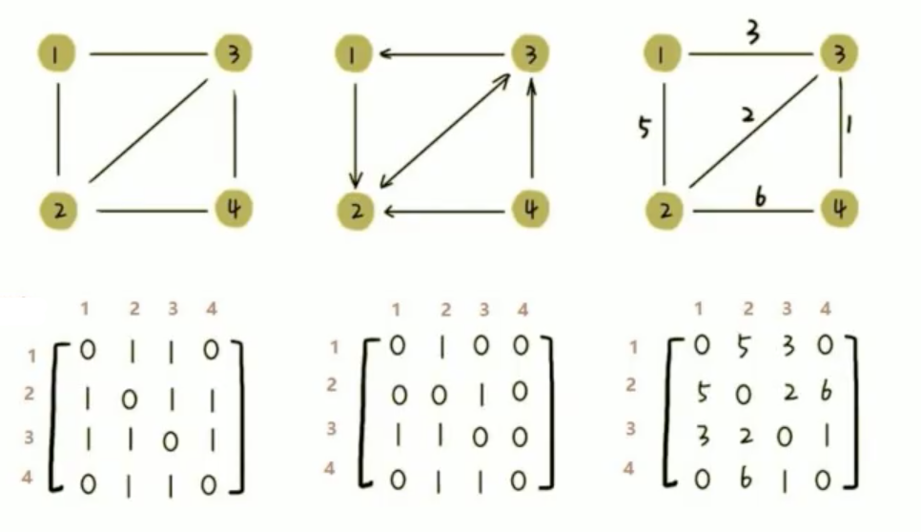
存储结构
邻接矩阵
邻接矩阵表示图, 底层依赖一个数组或一个二维数组.
对于无向图, 如果顶点i和顶点j之间有边, 那么A[i][j]和A[j][i]标记为1
对于有向图, 如果顶点i指向顶点j, 那么A[i][j]标记为1
对于带权图, 就存储相应的权重
无向图
有向图
带权无向图
图中顶点

Slide 10
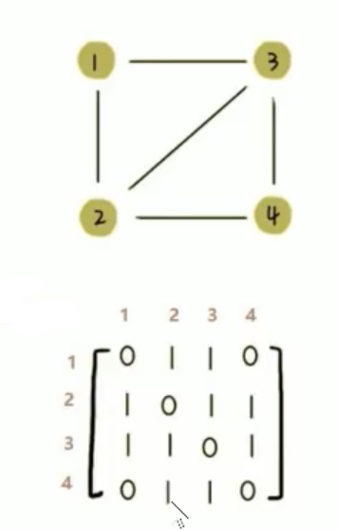
存储结构
邻接矩阵
优点: 简单(??), 直观
缺点: 浪费存储空间
比如右图
A[1][2]等于1, 那么A[2][1]也等于1,
沿对角线(红线)对称
矩阵的长度必然是顶点个数的平方: length^2
可以看到有很大一部分空间浪费了, 比如微信,
目前每个人最多好友500人, 如果用邻接矩阵存储,
需要: 500 * 500 = 250000

Slide 11
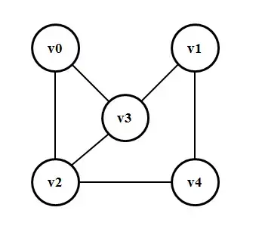
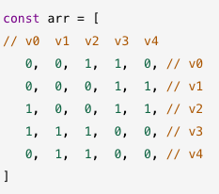
存储结构
邻接矩阵
举个例子:
顶点的连接关系:
邻接矩阵数据化后的格式:
V0 相接的顶点是 v2 v3
V1 相接的顶点是 v3 v4
V2 相接的顶点是 v0 v3 v4
V3 相接的顶点是 v0 v1 v2
V4 相接的顶点是 v1 v2
代码实现, 请看: Matrix.js

Slide 12
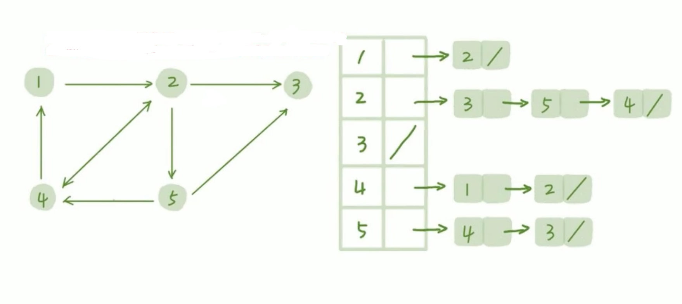
存储结构
邻接表
邻接表结构:
1. 存储图中顶点 ----> 数组/对象
2. 边的指向关系 ----> 链表/数组
数组/对象存储顶点
链表/数组存储边的指向关系
0
1
2
3
4

Slide 13
存储结构
邻接表
还是这个例子:
代码实现, 请看: Graph.js

Slide 14
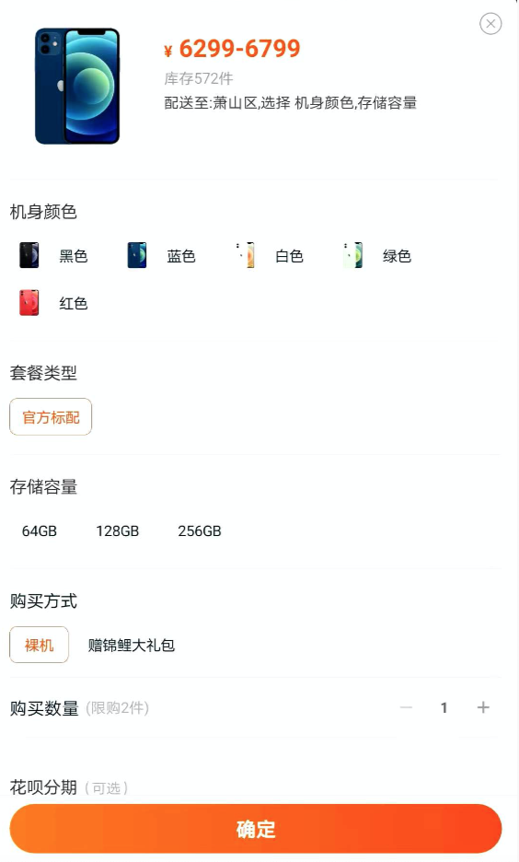
(无向图)应用示例
商品SKU
前面我们对领接矩阵和邻接表做了简单了解. 那么我们怎么应用到实际的项目中呢。
这个销售页面的订单页面包含颜色、套餐类型、储存容量等三个关键因子。而且三个关键因子间存在相互关联关系:
分析交互
1. 当用户选择黑色的规格时，所有黑色相关的可选项均亮起
2. 同规格可选项也为亮起状态
3. 当用户选择套餐类型时，在颜色以及套餐的公共作用下，部分规格亮起

Slide 15
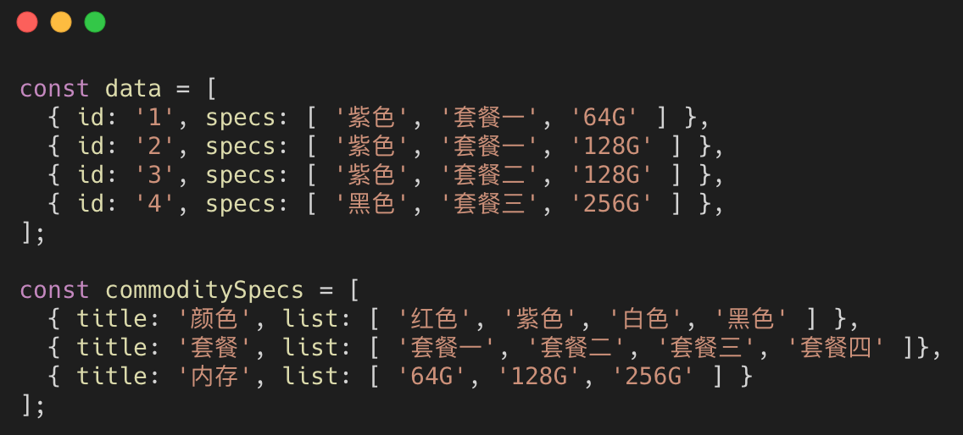
(无向图)应用示例
商品SKU
约定数据:
从数据可以看出所有产品数据都是单一的产品ID，关联了不同的规格。那这些规格可以是作为各个顶点。而单一产品的各个规格的组合可以视作为各个规格的的关联关系。

Slide 16
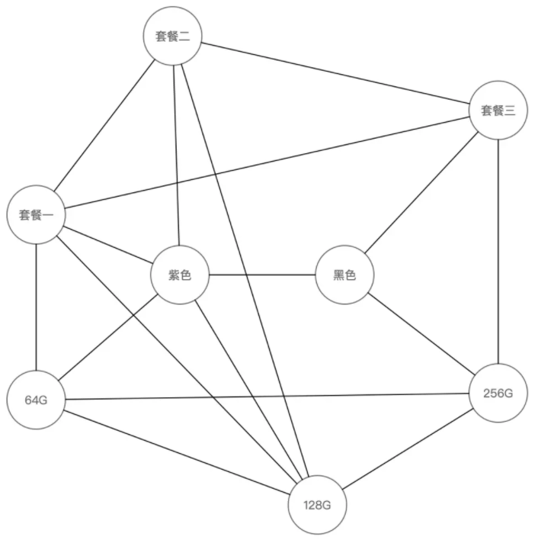
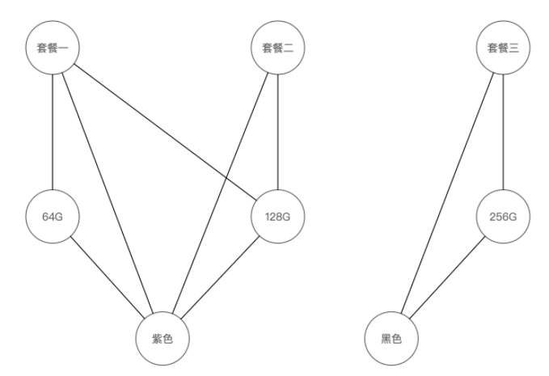
(无向图)应用示例
商品SKU
忽略同级可选
同级可选

Slide 17
(无向图)应用示例
商品SKU
我们用无向图解释上述交互行为
未选取状态，所有可达顶点均可点击(下图1)
选取某个顶点后，当前顶点所有可选项(连接点)被找出(下图2)
选取多个顶点时，可选项是各个顶点连接点的交集 (下图3)

Slide 18
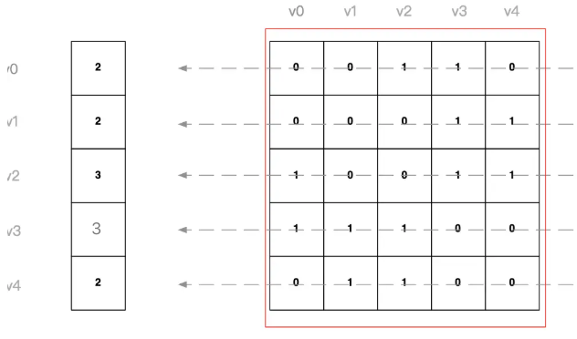
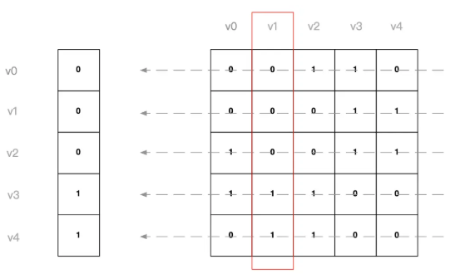
(无向图)应用示例
商品SKU
PS: 这里用邻接矩阵演示, 邻接表的原理是一样的
图1: 未选取状态时, 所有为1的状态, 都是可点击项
(ps: 其实矩阵斜边的值也应该为1, 即v0, v1, v2, v3, v4自身可点击)
图2: 选取v1后, v1的连接点v3和v4是可点击的, 其它不可点

Slide 19
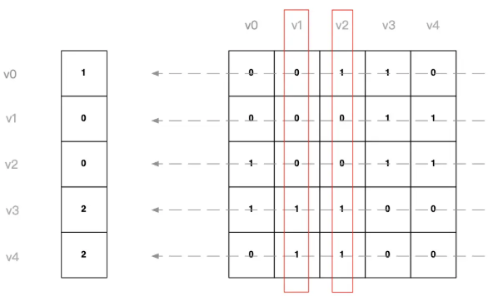
(无向图)应用示例
商品SKU
图3: 选取v1和v2后:
v1连接的点: v3, v4
v2连接的点: v0, v3, v4
取交集: v3, v4, 但是我们怎么取交集呢?
我们把对应的项相加:
0 + 1 = 1
0 + 0 = 0
0 + 0 = 0
1 + 1 = 2
1 + 1 = 2
组成数组: [1, 0, 0, 2, 2], 遍历判断数组中的值
大于等于选取的个数(2), 就是了
代码实现, 请看: Matrix.js

Slide 20
(无向图)应用示例
商品SKU
代码实现, 请看: Graph.js
这里用邻接表再演示一遍:
1. 未选取状态时, 红框里面的元素, 都是可点击项
2. 选取顶点2后, 点2指向的数组中的点(3, 5, 4)可点击, 其他的不可点
3. 选取顶点2和顶点5后, 取它们数组[3,5,4] 和 [4,3]的交集
怎么取交集呢? 遍历这些点[3,5,4,4,3], 放到一个对象中, 点每遍历到一次, 值就加1
最后判断值大于等于选取的个数(2), 就是了

Slide 21
(无向图)应用示例
商品SKU
具体实现, 请看完整代码

Slide 22
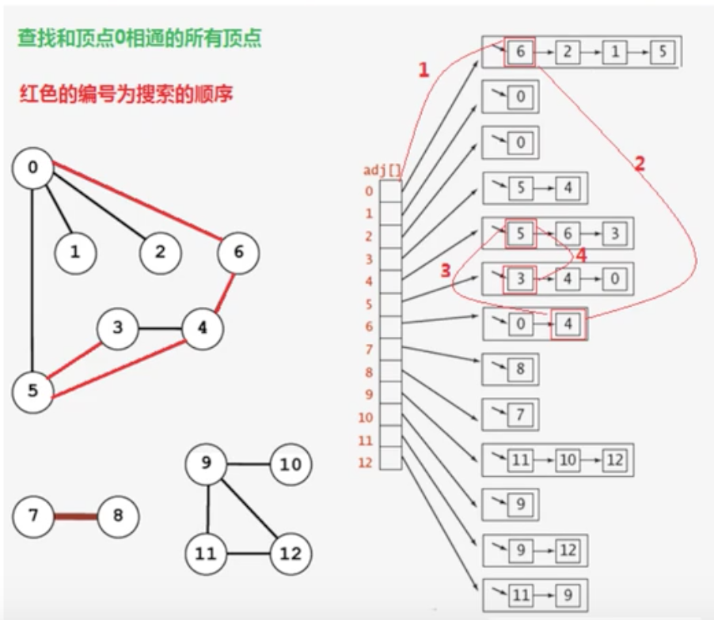
深度优先搜索算法
邻接表表示
深度优先搜索, 指搜索时: 如果一个节点既有子节点, 又有兄弟节点, 那么先找子节点, 后找兄弟节点
ps:
因为无向图是没有方向的, 比如: 4和5相连, 4会出现在5的链表/数组中, 5也会出现在4的链表/数组中, 所以需要有个标记表示点是否已经搜索过
算法描述:
1. 访问根节点
2. 对根节点'没访问过的相邻节点' 挨个进行深度优先遍历
具体实现, 请看代码: dfs.js

Slide 23
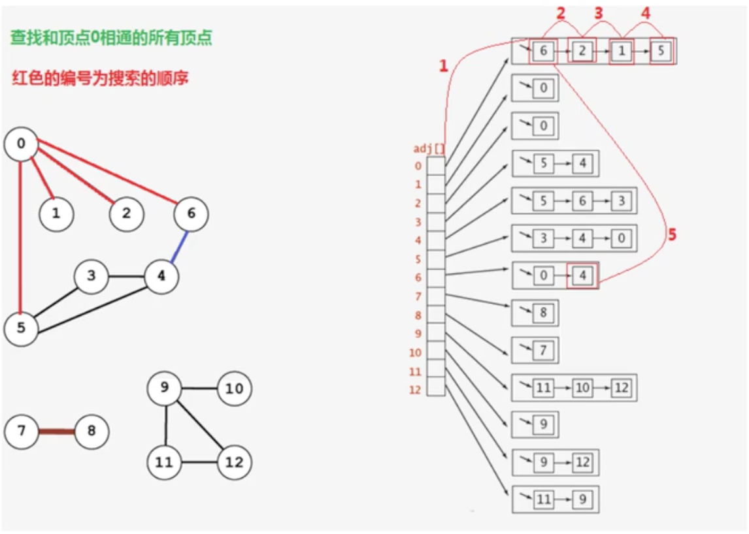
广度优先搜索算法
邻接表表示
广度优先搜索, 指搜索时: 如果一个节点既有子节点, 又有兄弟节点, 那么先找兄弟节点, 后找子节点
算法描述:
1. 新建一个队列, 把根节点入队
2. 队头出队并访问
3. 把队头的 '没访问过的相邻节点' 入队
4. 不断重复第2, 3步, 直到队列为空
具体实现, 请看代码: bfs.js

Slide 24
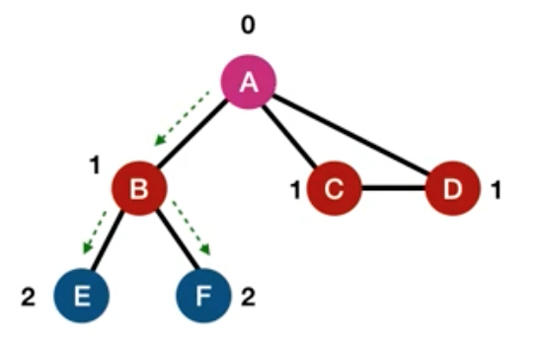
路径查找
邻接表表示
假设从A点开始:
distance记录到各个点的距离: distance = { A: 0, B: 1, E: 2 ... }
lookBack记录每个点的上一个点(或者叫回溯点): lookBack = {A: null, B: 'A', E: 'B', F: 'B' ... }
算法描述(适用于深度和广度):
每次探索到新点后(如E), 设置回溯点(B): lookBack['E'] = 'B'
每次探索到新点后(如E), 将该点距离(distance['E'])设置为回溯点(B)距离加1: distance['E']= distance['B'] + 1
具体实现, 请看代码: dfs.js和bfs.js

Slide 25
路径查找
遗留的思考题
如何取得最短路径 ? 最短时间路径 ? 最短距离路径 ?
对应地图:
最少换乘路线
最短时间路线
最短距离路线

Slide 26
谢谢!

